Slide 1
Transformada Discreta de Fourier
, Transformada Discreta de Fourier (TDF)
, Resolución de la TDF en rad/s
, Resolución de la TDF en Hz
, Resolución de la TDF en Hz

Slide 2
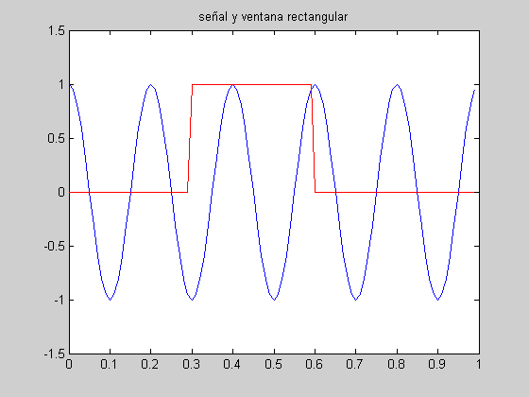
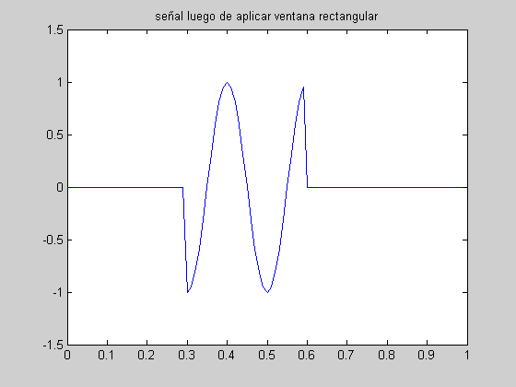
Ventana rectangular

